Slide 1

SISTEMA DE INTEGRIDAD
DE LA ADMINISTRACIÓN
GENERAL DEL ESTADO

Slide 2
SISTEMA DE INTEGRIDAD DE LA AGE
¿Por qué?
¿Para quién?
¿Qué es?
¿Para qué?

Slide 3
SISTEMA DE INTEGRIDAD DE LA AGE
¿Qué es?
Alineación consistente con, y el cumplimiento de los valores, principios y normas éticos compartidos, para mantener y dar prioridad a los intereses públicos, por encima de los intereses privados, en el sector público

Slide 4
SISTEMA DE INTEGRIDAD DE LA AGE
IV Plan de Gobierno Abierto 2020-2024
¿Por qué?
Plan de medidas antifraude
Marco internacional

Slide 5


ANTECEDENTES
La necesidad de contar con un Sistema de Integridad en la AGE
Compromiso del IV Plan de Gobierno Abierto 2020-2024
Eje 3 de “Integridad” → Construir sistema de integridad pública
    Líneas de acción
    Diagnóstico de los sistemas de integridad pública
    Promover la elaboración de mapas de riesgos en las organizaciones
    Promover la elaboración de códigos de conducta para la AGE
    Diseño de encuestas de clima ético y guías de autoevaluación
    Acciones de formación
Diagnóstico de los sistemas
de integridad pública
  Finalizado junio 2021
  Conclusión → En general, carencia de marcos o sistemas integrados
  Explicación → El amplio marco normativo podría bastar para preservar la integridad de las actuaciones públicas
  NECESIDAD DE UN SISTEMA DE INTEGRIDAD

Slide 6


ANTECEDENTES
La necesidad de contar con un Sistema de Integridad en la AGE
Aprobación del PRTR
(art. 6.1 Orden HFP/1030/2021)
SNCA
ENA
Comisión Coordinadora de Inspecciones Generales de Servicios de 15 de marzo de 2022
  Plan de medidas antifraude para entidades decisorias o ejecutoras de fondos
  Orientaciones dictadas por la Secretaría General de Fondos Europeos el 24 de enero de 2022
Intereses financieros de UE en fases del ciclo antifraude (prevención, detección, investigación y sanción)
El marco común para el desarrollo del SIAGE es el que proporciona la ENA
(PREVENCIÓN Y DETECCIÓN)

Slide 7

ANTECEDENTES
La necesidad de contar con un Sistema de Integridad en la AGE
Marco internacional
  Recomendación del Consejo de la OCDE (2017)
  Informe de la quinta ronda del GRECO
  Informe del Estado de Derecho (13 julio 2022)
Necesidad de una estrategia del Sistema de Integridad Pública en España que incorpore:
Códigos éticos
Sistemas de difusión e información en valores éticos
Canales de consulta y asesoramiento sobre dilemas éticos o comunicación y alerta de conductas no éticas
Órganos de garantía
Sistema de evaluación y seguimiento del sistema para reducir áreas de riesgos de conflicto de interés y corrupción para personas con altas funciones ejecutivas

Slide 8
SISTEMA DE INTEGRIDAD DE LA AGE
¿Para qué?
Reducir oportunidades de comportamiento corrupto
Hacer la corrupción inaceptable
Hacer a las personas responsables de sus acciones
Reforzar confianza de la ciudadanía en las instituciones
Facilita orientación en la materia
Proporciona directrices generales, con recomendaciones y propuesta de buenas prácticas
Promueve y consolida de manera global una cultura de integridad y valores éticos en la actuación de todo el personal de la organización, a todos los niveles

Slide 9
SISTEMA DE INTEGRIDAD DE LA AGE
¿Para quién?
Administración General del Estado
Resto de entidades del SP institucional estatal podrá incorporarse al SIAGE mediante instrumento de adhesión
Debe implicar al conjunto de la organización, sin dejar brechas
Holístico y fundamentalmente preventivo
Principios y elementos de carácter abierto y flexible

Slide 10

CONSTITUCIÓN DEL GT
DE INTEGRIDAD Y ÉTICA PÚBLICAS
RD 799/2005, de 1 de julio, por el que se regulan las IIGGSS de los departamentos ministeriales
art. 2.h) Examinar actuaciones presuntamente irregulares de los EEPP en el desempeño de sus funciones
art. 2. j) Promover las actuaciones que favorezcan la integridad profesional y comportamientos éticos de los EEPP y las organizaciones
(15 marzo 2022)
Acuerdo del Pleno de la Comisión Coordinadora de las IIGGSS para la creación de un grupo de trabajo sobre integridad y ética públicas
Objetivo → Elaborar un sistema de integridad de la AGE que contenga:
Código de buena administración
Código de buen gobierno
Gestión de riesgo
Diseño organizativo
Actividades y medios de formación y difusión
Protocolo para canales internos de información
Guía de gestión de buzones de ética institucional
Mecanismo de planificación, seguimiento, evaluación y revisión
Declaración institucional única para el ámbito de la AGE

Slide 11

CONSTITUCIÓN DEL GT
DE INTEGRIDAD Y ÉTICA PÚBLICAS
Composición del GT + Coordinación
MINISTERIO | N.º PARTICIPANTES
HACIENDA Y FUNCIÓN PÚBLICA | 9
INDUSTRIA, COMERCIO Y TURISMO | 4
POLÍTICA TERRITORIAL | 3
TRANSICIÓN ECOLÓGICA Y RETO DEMOGRÁFICO | 3
TRANSPORTES, MOVILIDAD Y AGENDA URBANA | 3
JUSTICIA | 2
CULTURA Y DEPORTE | 2
PRESIDENCIA, RELACIONES CON LAS CORTES Y MEMORIA DEMOCRÁTICA | 2
AGRICULTURA, PESCA Y ALIMENTACIÓN | 2
CIENCIA E INNOVACIÓN | 2
INTERIOR | 1
ASUNTOS ECONÓMICOS Y TRANSFORMACIÓN DIGITAL | 1
CONSUMO | 1
DEFENSA | 1
EDUCACIÓN Y FORMACIÓN PROFESIONAL | 1
SANIDAD | 1
COLABORADORES | N.º PARTICIPANTES
SNCA | 8
AEAT | 2
GABINETE SEFP | 2
OCI | 2
DG FUNCIÓN PÚBLICA | 1
INAP | 1
ABOGACÍA DEL ESTADO | 1
55

Slide 12

CONSTITUCIÓN DEL GT
DE INTEGRIDAD Y ÉTICA PÚBLICAS
Sistemática de trabajo y cronología
Ejercicio colaborativo fruto de la reflexión colectiva
Reuniones periódicas para presentar un doc. por pieza del Sistema (plazo 1 julio 2022)
25 abril 2022
  1ª reunión→ Coordinación desde DGGP a través de inspectores de servicios
8 junio 2022
  Puesta en común de avances + aspectos relevantes para desarrollo de trabajos
1-14 julio 2022
  Reuniones bilaterales con subgrupos tras finalización de trabajos
15 julio 2022
  DGGP → Integración de piezas en doc. único + incorporación de comentarios recibidos en reuniones
18 julio 2022
  1ª versión del doc. → Reunión de análisis entre DGGP, DGFP y OCI + incorporación de sus comentarios
21 julio 2022
  Remisión borrador proyecto + anexo a IIGGSS (plazo observaciones. internas 30 septiembre) → Análisis + incorporación de aceptadas
29 julio 2022
  Presentación del SIAGE en lla Comisión Coordinadora de IGS
22 diciembre 2022
  Remisión borrador v.2 a IIGGSS, GT, OCI, DGFP, SNCA, INAP y Gabinetes Técnicos de Subsecretarios

Slide 13

ELEMENTOS DEL SIAGE
1. Código de buena administración
2. Código de buen gobierno
3. Gestión del riesgo de integridad
4. Diseño organizativo del SIAGE
5. Actividades y medios de formación y difusión
6. Protocolo para canales internos de información
7. Guía para la gestión de los buzones de ética institucional
8. Mecanismos de planificación, seguimiento, evaluación y revisión del SIAGE
Declaración institucional

Slide 14


ELEMENTOS DEL SIAGE
Código de buena administración
MATERIALES
CARACTERÍSTICAS
VALORES Y NORMAS DE CONDUCTA ASOCIADAS
Códigos éticos vigentes en distintas AAPP de ámbito nacional
Perspectiva comparada y ámbito internacional
Recomendación del Consejo de la OCDE sobre Integridad Pública
Carece de valor normativo
Alejado del régimen disciplinario
Ofrece un camino de motivación personal y colectiva para orientar la conducta con arreglo a los más altos estándares de integridad
Eminentemente preventivo y orientativo, como una directriz de actuación para sus destinatarios dirigida a ayudar en la reflexión personal
Objetividad
Integridad
Neutralidad
Responsabilidad
Imparcialidad
Transparencia
Confidencialidad
Dedicación al servicio publico
Ejemplaridad
Austeridad
Accesibilidad
Eficacia
Honradez
Promoción entorno cultural y medioambiental
Igualdad e Igualdad entre mujeres y hombres
Conflicto de intereses

Slide 15
ELEMENTOS DEL SIAGE
Código de buen gobierno
ÁMBITO DE APLICACIÓN
(AGE)
CARACTERÍSTICAS
VALORES Y NORMAS DE CONDUCTA ASOCIADAS
Miembros del Gobierno y Secretarios de Estado
Subsecretarios y asimilados
Secretarios Generales
Delegados del Gobierno en CCAA, Ceuta y Melilla
Delegados del Gobierno, Jefes de misión diplomática permanente, y representación permanente ante OOII
Secretarios Generales Técnicos, Directores Generales y asimilados
Responde a directrices establecidas en el ámbito supranacional e internacional
Carece de valor normativo
Alejado del régimen disciplinario
Ofrece camino de motivación personal y colectiva para orientar la conducta con arreglo a los más altos estándares de integridad
Eminentemente preventivo y orientativo (directriz de actuación para ayudar en la reflexión personal)
Servicio al interés general
Integridad
Objetividad
Imparcialidad
Transparencia
Confidencialidad
Diligencia y calidad
Responsabilidad
Igualdad e Igualdad entre mujeres y hombres
Austeridad
Credibilidad
Dedicación al servicio publico
Ejemplaridad
Accesibilidad
Eficacia
Honradez
Promoción entorno cultural y medioambiental
Conflicto de intereses

Slide 16

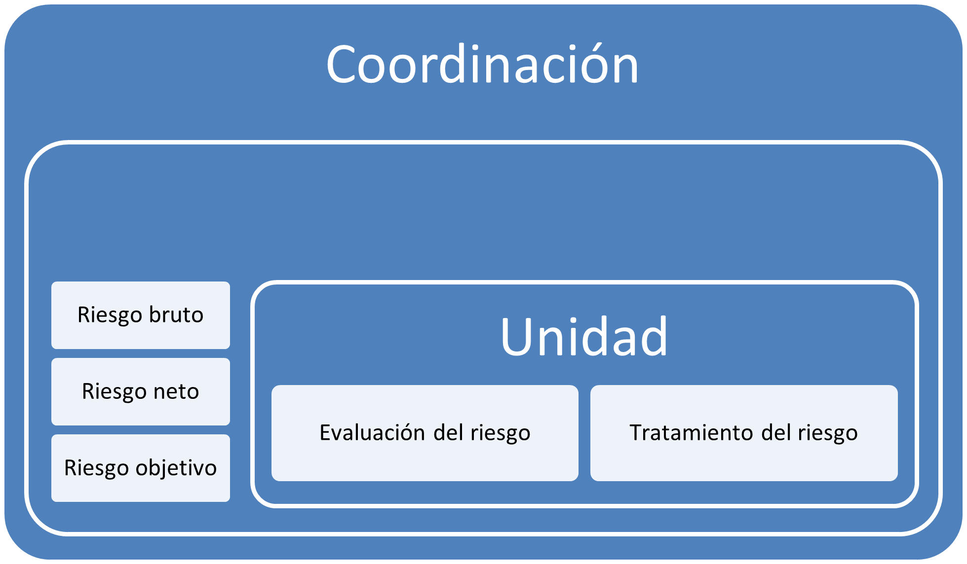
ELEMENTOS DEL SIAGE
Gestión del riesgo de integridad
Norma UNE-ISO 31000, de marzo de 2018, sobre gestión de riesgos
Orden HFP/1030/2021, de 29 de septiembre, por la que se configura el sistema de gestión del PRTR
Matrices de riesgo diseñadas por el SNCA en su “Guía para la aplicación de medidas antifraude en la ejecución del PRTR”
Principios del Marco Integrado de Control Interno. Modelo COSO III
Directrices de la “Guía para las normas del control interno del SP” de la Organización Internacional de Entidades Fiscalizadoras Superiores (INTOSAI)
MODELO PARA LA GESTIÓN DE RIESGOS
REGISTROS:
Riesgos
Medidas de tratamiento del riesgo (controles…)
Siniestros
Buenas prácticas sectoriales
Contratación
Subvenciones
Convenios
Encargos a medio propio
Concesiones
Autorizaciones
Inspección
Tecnología
RRHH

Slide 17

ELEMENTOS DEL SIAGE
Diseño organizativo
Modelo siguiendo recomendación del Consejo de la OCDE sobre integridad pública y orientaciones de la Secretaría General de Fondos Europeos
Estructura organizativa de carácter departamental e interdepartamental que combina la labor de órganos unipersonales y colegiados EN FUNCIÓN DEL REPARTO DE RESPONSABILIDADES
COORDINADORES DE INTEGRIDAD INSTITUCIONAL
Control de gestión, la comprobación y análisis de los expedientes identificados de riesgo y, en su caso, propuesta de medidas específicas.
COMITES DE INTEGRIDAD INSTITUCIONAL DEPARTAMENTAL
Aprobar objetivos e indicadores departamentales anuales, adoptar criterios sobre consultas éticas, implantar canal de información interno y buzón de ética institucional…
COMISIÓN DE INTEGRIDAD INSTITUCIONAL INTERDEPARTAMENTAL
Velar por la coherencia en la aplicación del SIAGE

Slide 18

ELEMENTOS DEL SIAGE
Actividades y medios de formación y difusión
DISEÑO EN BASE A LAS COMPETENCIAS (5 CONJUNTOS)
Definir y analizar los valores públicos
Analizar y describir el sistema de integridad
Evaluar y gestionar los riesgos
Definir, analizar y diseñar herramientas no coercitivas en la promoción de la integridad
Analizar papel y aplicación de herramientas de gobierno abierto en la aplicación del sistema de integridad
MODALIDADES DE FORMACIÓN Y TIPOS DE CURSOS
Cursos dinamizados
Cursos autónomos, o “a tu ritmo”
Cursos tutorizados
Otros canales de formación: Seminarios, charlas, mesas…
ACTUACIONES PARA LA DIFUSIÓN Y COMUNICACIÓN
Declaración institucional
Módulos en cursos de prácticas de EEPP de nuevo ingreso
Apertura de espacio web oficial específico sobre integridad pública en el Portal de la Transparencia
Folleto informativo para EEPP con FAQ

Slide 19

ELEMENTOS DEL SIAGE
Protocolo de canales internos de información
FINALIDAD
Mantener informados a responsables de posibles casos de fraude + otras irregularidades
Proyecto de Ley reguladora de la protección de las personas que informen sobre infracciones normativas y de lucha contra la corrupción por la que se transpone la Directiva (UE) 2019/1937 del Parlamento Europeo y del Consejo, de 23 de octubre de 2019, relativa a la protección de las personas que informen sobre infracciones del derecho de la Unión
Herramienta para la elaboración de canales o sistemas internos de información
PROTOCOLO

Slide 20

ELEMENTOS DEL SIAGE
Buzón de ética institucional
EEPP de la AGE y organismos del SP institucional adheridos
Consultas relacionadas con aplicación del Código de buen gobierno → OCI
ÁMBITO SUBJETIVO
Canalizar dudas y consultas sobre interpretación y concreción de los principios y valores del Código de buena administración
ÁMBITO OBJETIVO
NO
Denuncias internas o externas
Quejas o sugerencias

Slide 21

ELEMENTOS DEL SIAGE
Mecanismos de planificación, seguimiento, evaluación y revisión
Planificación:
Objetivos buscados
Indicadores (niveles buscados)
Principios y criterios éticos
Seguimiento: Cuadro de mando
Objetivos alcanzados
Resultados logrados
Indicadores (niveles alcanzados)
Evaluación:
Contrastar lo conseguido con lo buscado
Correlaciones con criterios y principios
Causas de lo sucedido
Informe de evaluación
Publicación: Portal de la Transparencia
Revisión:
Replanteamiento de objetivos
Actuaciones posibles contra las causas
Nueva planificación
Resultados buscados

Slide 22

PRÓXIMOS PASOS
Información a la Comisión Técnica de Responsabilidad Social
Publicación en el portal FUNCIONA
Cuestionarios a empleados públicos y altos cargos
Presentación en el GT de Integridad del Foro de Gobierno Abierto
Publicación del SIAGE en el Portal de la Transparencia
Aprobación del SIAGE por la Comisión Coordinadora de IIGGSS
Talleres con una muestra de empleados públicos de dos departamentos ministeriales
18 de enero de 2023
19 de enero de 2023
19 de enero de 2023
7 de febrero de 2023
7 de febrero de 2023
3 de marzo de 2023
A partir de abril 2023

Slide 23


